Slide 1
КЛИНИЧЕСКАЯ ФАРМАКОЛОГИЯ ЛЕКАРСТВЕННЫХ СРЕДСТВ ДЛЯ ЛЕЧЕНИЯ СЕРДЕЧНОЙ НЕДОСТАТОЧНОСТИ Преподаватель Брюханова И.Я.

Slide 2
План лекции
Сердечная недостаточность: понятие, механизмы развития
Лекарственные средства, применяемые для лечения сердечной недостаточности
Ингибиторы АПФ
Блокаторы ангиотензиновых рецепторов
Бета-адреноблокаторы
Мочегонные средства
Антагонисты альдостерона.
Кардиотонические лекарственные средства
Клинико-фармакологическая характеристика сердечных гликозидов (дигоксина).

Slide 3
Сердечная недостаточность (СН) – это патологическое состояние, при котором сердце не может обеспечить органы и ткани достаточным количеством крови, адекватным потребностям организма.
Под сердечной недостаточностью понимают остро или хронически возникшую неспособность сердца выполнять свою насосную функцию. В результате этого возникают одышка, тахикардия, отеки, застойные явления в легких, печени и других органах, повышенная утомляемость.

Slide 4
Лекарственные средства для лечения сердечной недостаточности
Ингибиторы АПФ
Блокаторы рецепторов ангиотензинаII
3. Бета-адреноблокаторы
4. Диуретики
5.Антагонисты альдостерона
6. Кардиотонические средства

Slide 5
Ингибиторы АПФ (иАПФ)
Ингибиторы АПФ блокируют превращение ангиотензина I в ангиотензин II в результате снижается АД , уменьшают пред- и постнагрузку на миокард, оказывают кардиопротективное действие, улучшают состояние сердечной мышцы и сосудов, улучшают почечный и мозговой кровоток, сохраняют в организме калий.
Каптоприл
Эналаприл
Рамиприл
Лизиноприл
ериндоприл

Slide 6
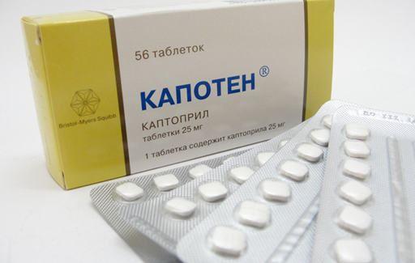
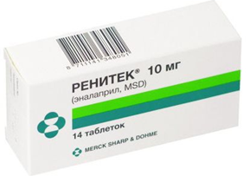
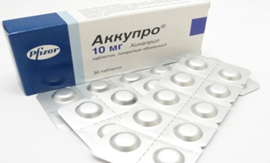
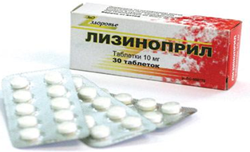
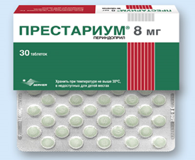

Slide 7
Ингибиторы АПФ считаются важнейшей группой препаратов для лечения СН
При лечении СН ингибиторами АПФ необходимо:
Контролировать уровень АД, чсс.
Контролировать содержание калия, креатинина, мочевины в крови.
Безопасность лечения иАПФ обеспечивается постепенным увеличением доз – титрованием. Начинать лечение нужно с низких доз, а затем ступенчато увеличивать.

Slide 8
Побочные эффекты
Сухой кашель,
Гиперкалиемия
Диспепсические расстройства (тошнота, нарушение вкуса)
Избыточный гипотензивный эффект
Аллергические реакции

Slide 9
Блокаторы рецепторов ангиотензина II
- Лозартан - Валсартан
- Кандесартан - Эпросартан
Клинические рекомендации 2020 рекомен - дуют препарат Валсартан + Сакубитрил, комбинация этих препаратов благоприятно сказывается на состоянии сердечно-сосудистой системы и почек у больных с СН.

Slide 10
Блокаторы ангиотензиновых рецепторов блокируют рецепторы ангиотензина II в сосудах, тем самым предупреждают эффекты ангиотензина II, вызывают расширение сосудов и снижение артериального давления, снижают периферическое сопротивление, уменьшают нагрузку на сердце.

Slide 11
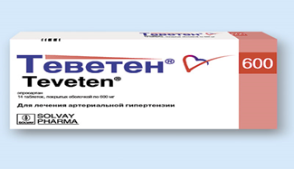
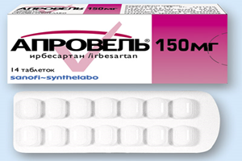
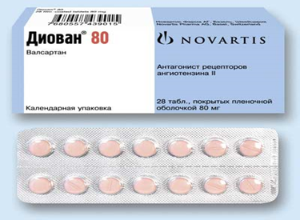
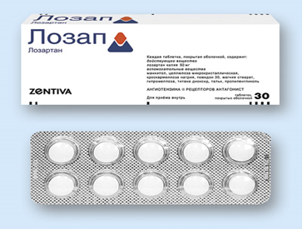

Slide 12
Побочные эффекты
Гиперкалиемия
Аллергические реакции
Избыточный гипотензивный эффект
Сухой кашель (развивается реже, чем при лечении И-АПФ)

Slide 13
Бета – адреноблокаторы
Селективные препараты
Бисопролол (Конкор)
Метопролол (Эгилок)
Неселективный препарат
Карведилол (акридилол) блокирует альфа и бета адренорецепторы

Slide 14
Механизм действия
Селективные препараты избирательно блокируют Бета1-адренорецепторы миокарда и препятствуют активирующему воздействию на них адреналина и норадреналина, в результате уменьшается сила и частота сердечных сокращений, что в результате приводит к снижению АД. Неселективные препараты блокируют и Бета1(β)-адренорецепторы и β2-адренорецепторы в гладкомышечных клетках бронхов, что может вызвать бронхоспазм.

Slide 15
Побочные эффекты
Брадикардия
Бронхоспазм
Снижение сократимости миокарда и проводимости в миокарде
Гипотензия

Slide 16
Мочегонные средства
Мочегонные средства увеличивают диурез, что ведет к уменьшению объема циркулирующей крови (ОЦК), уменьшению венозного застоя в малом и большом круге кровообращения и, как следствие, улучшению газообмена, уменьшению одышки, отеков, улучшению гемодинамики в сердце, улучшению функций печени, почек, ЖКТ и др. Используются петлевые и тиазидные диуретики
Фуросемид
Торасемид
Гипотиазид

Slide 17
Активная терапия этими диуретиками может приводить к разным электролитным нарушениям (снижение уровня калия, магния в крови . Особенно опасно развитие гипокалиемии.
Для профилактики и коррекции гипокалиемии назначают препараты калия: панангин, аспаркам,
диету с высоким содержанием калия (курага, изюм ).
Одновременное применение с диуретиками ингибиторов АПФ, БРА, антигонистов альдостерона(калийсберегающих диуретиков) снижает риск развития гипокалиемии.

Slide 18
При активной терапии диуретиками может развиться гипотония, избыточная дегидратация, нарушение функции почек.
Для проведения безопасной фармакотерапии диуретиками необходимо контролировать диурез, измерение выпитой и выделенной жидкости, функцию почек, анализы крови на электролиты, мочевину, креатинин, проводить ежедневное взвешивание, измерение АД, чсс.

Slide 19
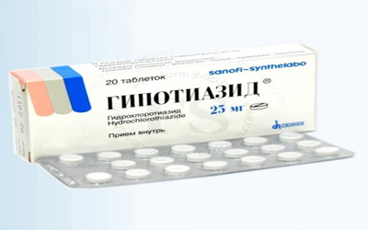
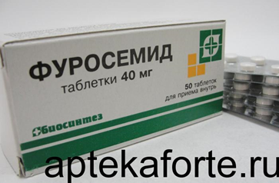
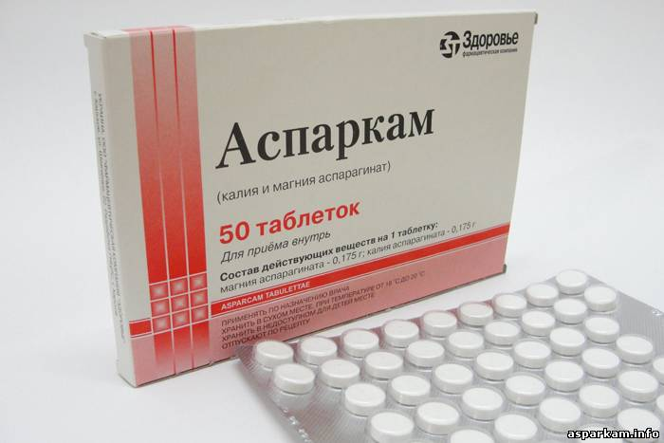

Slide 20
Калийсберегающие диуретики – Антагонисты альдостерона
Спиронолактон (Верошпирон)
Эплеренон (Эпленор)
имеют стероидное строение и являются антагонистом прямого действия минералокортикоидного гормона альдостерона. Спиролактон блокирует рецепторы, с которыми взаимодействует альдостерон, в результате повышается выведение с мочой ионов натрия, хлора и соответствующих количеств воды; задерживаются в организме ионы калия и магния. Диуритический эффект слабо выражен.

Slide 21
Показания к применению
Первичный гиперальдостеронизм (болезнь Кона) и вторичный гиперальдостеронизм.
Хроническая сердечная недостаточность, артериальная гипертония (в сочетании с другими мочегонными средствами).
Гипокалиемия.
Профилактика гипокалиемии на фоне длительного приема других мочегонных средств.
Цирроз печени.

Slide 22
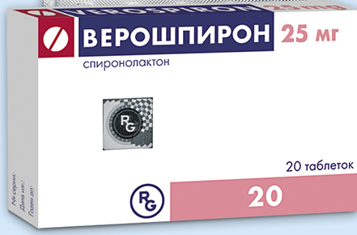
Побочные эффекты
Гиперкалиемия (особенно у больных с ХПН).
Нарушение менструального цикла.
Гинекомастия, импотенция.
Диспепсические расстройства.
Противопоказания
Гиперкалиемия.
Беременность.
ХПН из-за опасности развития гиперкалиемии.

Slide 23
Кардиотонические средства
Кардиотоническими средствами называют лекарственные средства, усиливающие сокращения миокарда, т.е. оказывающие «позитивное инотропное» действие.
К ним относятся:
Сердечные гликозиды
Кардиотонические ЛС негликозидной структуры (негликозидные кардиотоники)

Slide 24
Сердечные гликозиды (СГ) – это вещества растительного происхождения. Они обладают ярко выраженным кардиотоническим действием.
Сердечные гликозиды получают из ЛР:
Наперстянки шерстистой – дигоксин, целанид
Наперстянки пурпурной – дигитоксин
Наперстянки ржавой – дигален-нео
Из семян тропической лианы строфанта – строфантин К
Майского ландыша – коргликон
Горицвета весеннего – адонизид

Slide 25
Применение сердечных гликозидов (СГ) у пациентов с ХСН ограничено. Из существующих препаратов рекомендован – дигоксин.
Назначение дигоксина пациентам с ХСН не улучшает их прогноз, но улучшает симптомы ХСН и качество жизни. Назначают в дозах 0,125 -0,25 мг/сут. При длительном лечении необходимо ориентироваться на концентрацию дигоксина в крови.

Slide 26
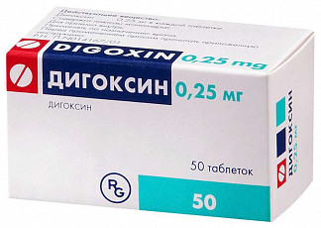
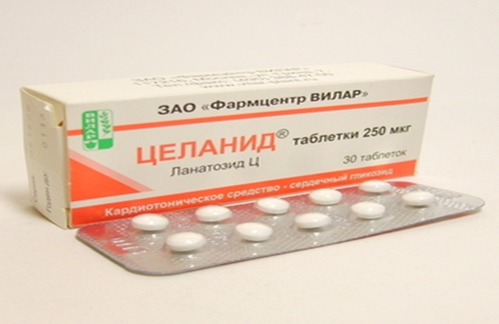
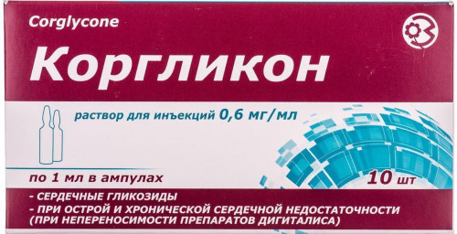

Slide 27
Сердечные гликозиды делятся
Полярные (гидрофильные) СГ: строфантин, коргликон. В ЖКТ всасываются плохо, эффективны лишь при парентеральном введении, не кумулируются, бысто элиминируют из организма. Относятся к препаратам экстренной помощи.
Неполярные (липофильные) СГ: дигоксин, дигитоксин. Хорошо всасываются в ЖКТ, поэтому их принимают внутрь. Действие их развивается медленнее, эффекты продолжительны, из организма элиминируют постепенно, способны к кумуляции.
Дигоксин занимает промежуточное положение, поэтому может вводиться внутрь и внутривенно.

Slide 28
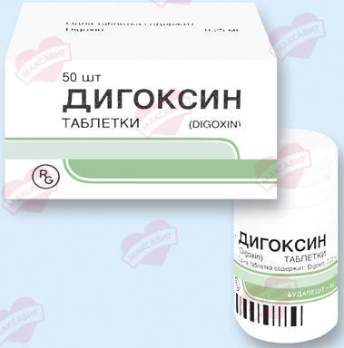
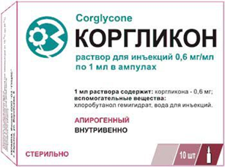

Slide 29
Основные фармакологические эффекты СГ
Положительный инотропный – увеличение силы сердечных сокращений
Отрицательный хронотропный – урежение сердечного ритма
Положительный батмотропный – повышение возбудимости сердца
Отрицательный дромотропный – снижение скорости проведения возбуждения в миокарде

Slide 30
Механизм действия сердечных гликозидов
Сердечные гликозиды оказывают угнетающее влияние на активность фермента Nа⁺-К⁺-АТФазы, что приводит к увеличению внутри кардиомиоцитов содержания ионов Nа⁺ и Са⁺². Повышенная концентрация Са⁺² внутри клеток активирует работу нитей актина и миозина, что и ведет к увеличению силы сокращений, улучшению гемодинамики и доставки кислорода тканям, снижению тканевой гипоксии.
Урежение сердечного ритма (ЧСС) происходит за счет рефлекторной активации центра блуждающего нерва, при этом удлиняется диастола, т.е. период сердечного отдыха.

Slide 31
Показания к применению сердечных гликозидов
Острая и хроническая сердечная недостаточность, развившаяся в результате нарушения сократительной функции сердца .
При некоторых формах аритмии: мерцательная аритмия.
В настоящее время сердечные гликозиды стали использовать реже в связи с появлением новых эффективных и менее опасных препаратов из других групп.
При острой сердечной недостаточности используют дигоксин внутривенно, при хронической сердечной недостаточности – дигоксин внутрь ( таблетки).

Slide 32
Побочные эффекты
При использовании сердечных глико- зидов может развиться интоксикация сердечными гликозидами – гликозидная интоксикация, что обусловлено малой широтой терапевтического действия СГ, их способностью к кумуляции, а также высокой индивидуальной чувствительностью пациентов к сердечным гликозидам.

Slide 33
Симптомы гликозидной интоксикации
Кардиальные:
Брадикардия
Экстрасистолия
Тахикардия
АВ-блокады
Возобновление признаков сердечной недостаточности

Slide 34
Внекардиальные:
Диспептические расстройства: потеря аппетита, тошнота, рвота, диарея, боли в животе
Невралгические расстройства: утомление, головная боль, мышечная слабость; в тяжелых случаях: страх, бред, галлюцинации, судороги
Расстройство зрения: выпадение полей зрения, ореол вокруг предметов, нарушение цветоощущения – желтое окрашивание
Аллергические реакции

Slide 35
Лечение гликозидной интоксикации
В зависимости от выраженности симптомов необходимо снизить дозу или отменить СГ.
При выраженных проявлениях необходимо:
Промывание желудка ( при отравлении СГ).
Введение унитиола 5% 5-10 мл (он образует с сердечными гликозидами неактивный комплекс, который выводится с мочой)
Устранение дефицита калия в клетках и крови; внутривенное введение препаратов калия (панангина, хлористого калия, поляризующей смеси)
Оксигенотерапия для устранения гипоксии
Для профилактики гликозидной интоксикации, начиная лечение сердечными гликозидами, больному назначают специальную диету (сухофрукты, печеный в кожуре картофель), препараты калия внутрь.

Slide 36
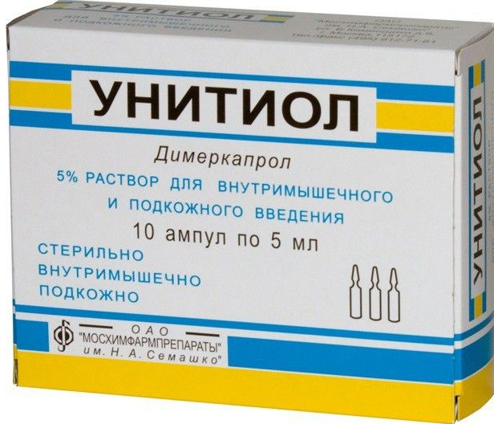
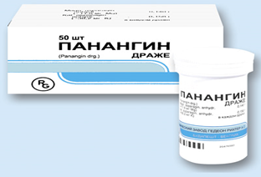

Slide 37
Оценка эффективности и безопасности использования сердечных гликозидов
Клинические: Уменьшение симптомов сердечной недостаточности свидетельствует об эффективности применения сердечных гликозидов (уменьшение одышки, отеков, цианоза, уменьшение размеров и болезненности печени, нормализация ЧСС, ликвидация дефицита пульса). В то же время необходимо активно выявлять первые признаки гликозидной интоксикации и принимать соответствующие меры.
Лабораторные:
А) лекарственный мониторинг – определение СГ в крови
Б) контроль за содержанием К, Nа, Са в плазме и эритроцитах
В) инструментальные методы контроля: ЭКГ, ЭХО-кардиография

Slide 38
Контрольные вопросы
1. Что такое сердечная недостаточность?
2. Назовите группы лекарственных препаратов, применяемых при сердечной недостаточности.
3. Назовите ингибиторы АПФ.
4. Назовите блокаторы ангиотензиновых рецепторов.
5. Назовите диуретики, которые применяют при сердечной недостаточности.
6. Что такое кардиотонические средства?
7. Назовите сердечные гликозиды.
8. Что такое гликозидная интоксикация?

Slide 39
Рекомендуемая литература
Обязательная:
1. Кузнецова Н.В. Клиническая фармакология: учебник - М.: ГЭОТАР-
Медиа, 2012, стр. 161 – 177.
Дополнительная литература:
1.Белоусов Ю.Б., Кукес В.Г. и др. «Клиническая фармакология» Национальное руководство. – М.: ГЭОТАР – Медиа 2010
2. Машковский М.Д. Лекарственные средства. – М.: Новая волна, 2011.
Электронные ресурсы
1. Лекция- презентация «Клиническая фармакология лекарственных средств
для лечения острой и хронической сердечной недостаточности »
2. Электронный справочник «Лекарственные средства»
3. Тесты АСТ по теме
4. Обращение лекарственных – база данных www.regmed.ru/search.asp

Slide 40
Спасибо за внимание!

